Slide 1
面向日志搜索引擎的自动化调优
2019年开放科学计算联盟学术年会
汇 报 人：窦 晖 科研博士后
合作导师：陈鹏飞 副教授
中山大学数据科学与计算机学院
2019 年 11 月 30 日

Slide 2
目录
研究目标
面临挑战
解决方案
实验结果
后续工作

Slide 3
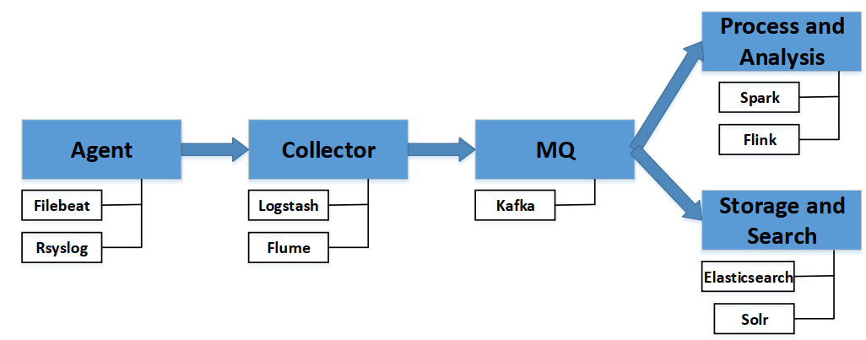
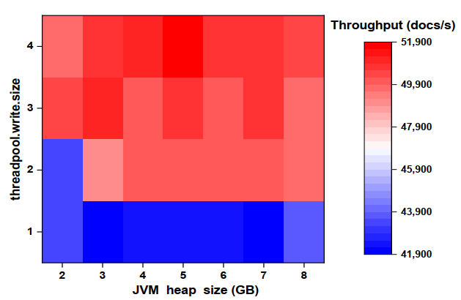
研究目标
日志系统对分布式应用的监控和性能诊断至关重要：
收集、清洗、存储和查询、处理和分析
日志搜索引擎负责存储和查询
日志搜索引擎对外暴露大量配置参数：
Elasticsearch：日志存储和近实时搜索
100+参数规模：index、query、cluster…
性能相关：通过调节JVM heap size和threadpool_write_size，Elasticsearch索引吞吐量差距在20%以上。

Slide 4
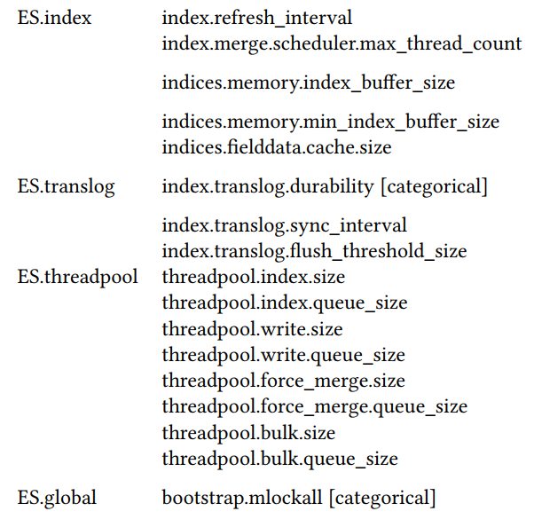
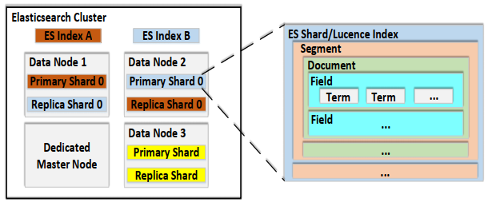
研究目标
日志搜索引擎配置参数的自动化调优：
Elasticsearch
Indexing throughput
Model-based Methods:
根据Elasticsearch的index流程找出相关参数：
Shard和Replicas相关参数
Refresh、Flush、Fsync等操作相关参数
建模，求出最优配置。

Slide 5
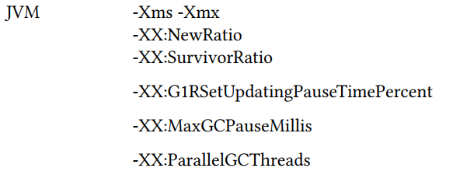
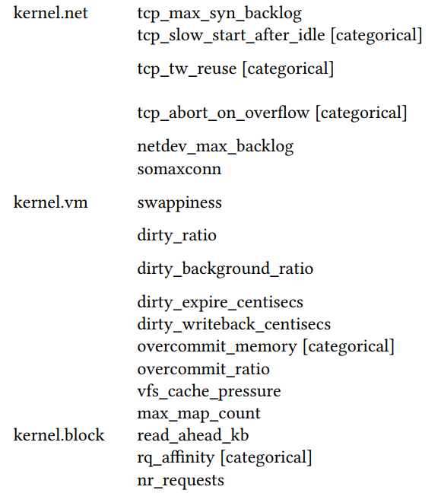
面临挑战
高维配置参数空间：
Elasticsearch本身配置参数
JVM和Kernel配置参数
筛选后仍然有41个
高维黑盒优化问题：
直接建模需要大量训练数据
负载的动态性加剧建模挑战
形式化为高维黑盒优化问题
自动化：
参数部署需要自动化
性能评估需要自动化

Slide 6
解决方案
HDConfigor:
系统架构：
Configuration Generator: 利用mREMBO算法根据历史观测数据生成当前最优配置；
Data Aggregator: 负责配置和性能数据的存储和传输；
Test Launcher: 利用Ansible工具进行配置部署并完成测试任务。

Slide 7
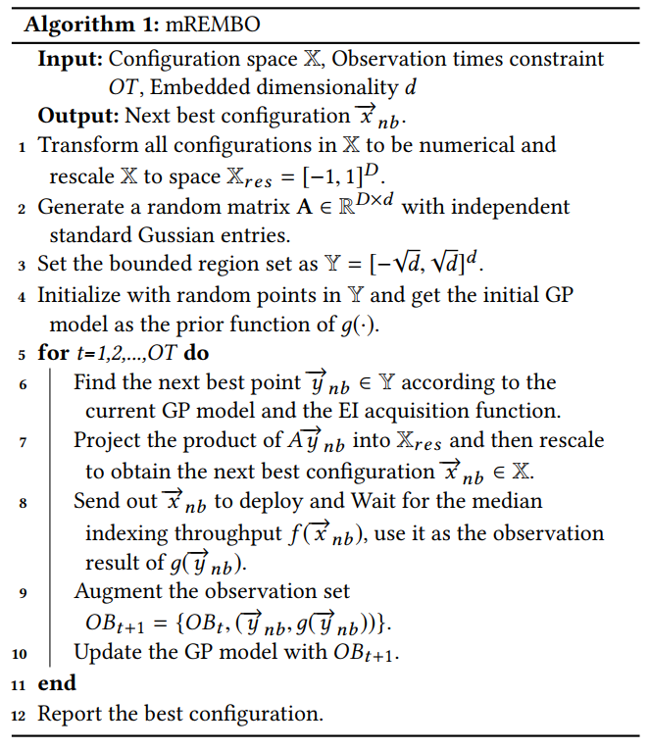
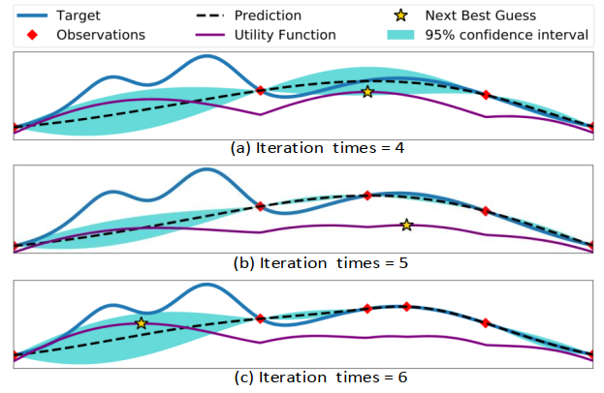
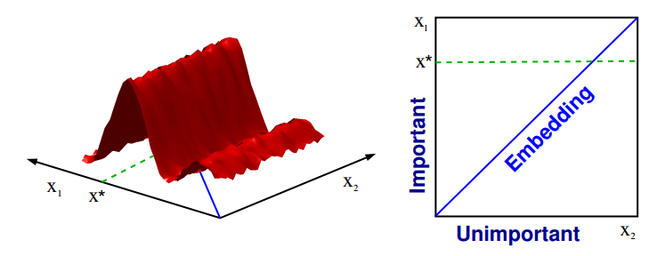
解决方案
HDConfigor:
mREMBO算法：
基于贝叶斯优化算法：
只在低维空间有效：10-20维
通过构造随机嵌入矩阵，将高维黑盒优化问题映射到低维空间，在低维空间上进行贝叶斯优化；
两个关键参数：嵌入维度和嵌入空间边界：
搜索次数和搜索覆盖范围的权衡

Slide 8
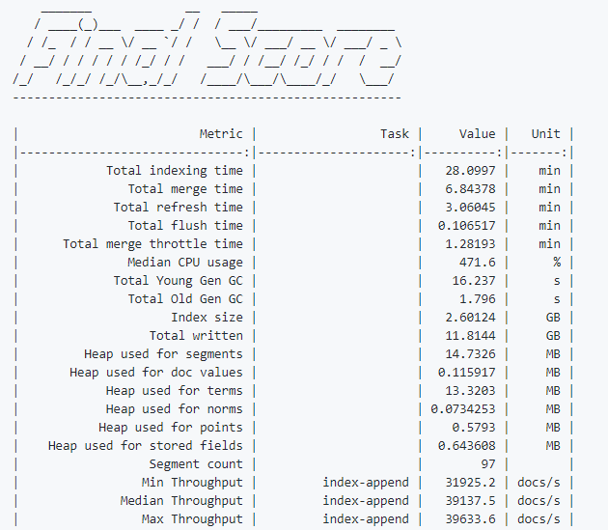
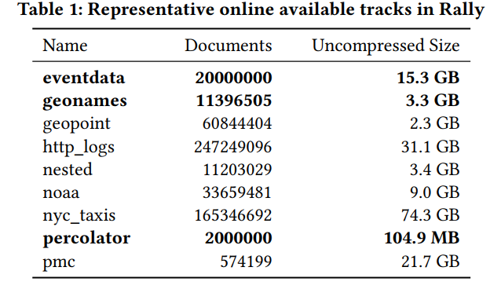
实验结果
实验环境
本地集群：
3 nodes
4 physical cores, 16 GB memory
Rally性能测试工具：
percolator: 104.9 MB（默认）
geonames: 3.3 GB
eventdata: 15.3 GB
Baseline算法：
Random search
Simulated Annealing
Bayesian optimization

Slide 9
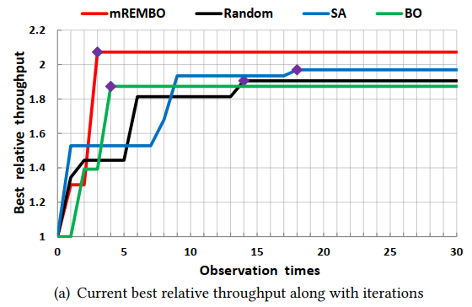
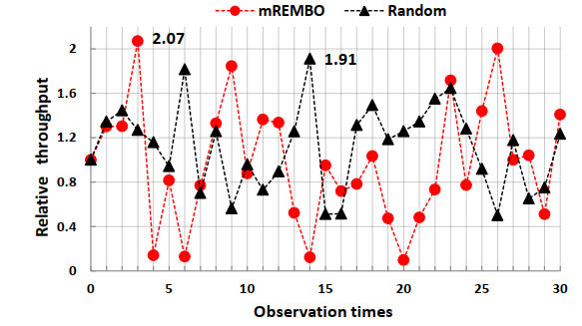
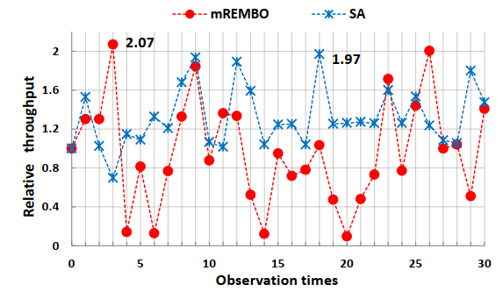
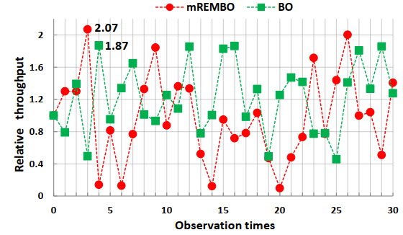
实验结果
Effectiveness of mREMBO：
v.s. Default：
通过配置参数调优，可以优化性能;
mREMBO可以达到默认配置的2.07倍.
v.s. Baselines：
SA最接近，依然比SA多提高10.31%.

Slide 10
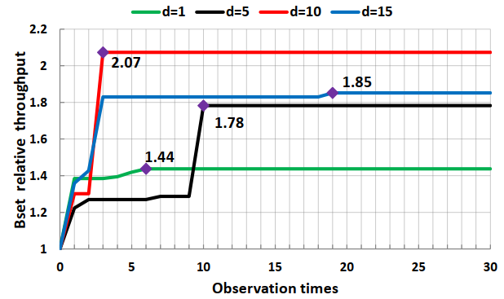
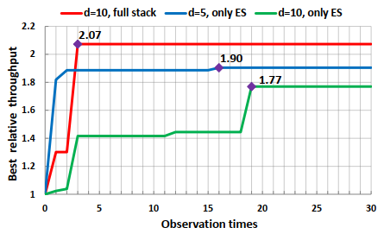
实验结果
嵌入维度的选择：
d过小，无法覆盖原问题的有效搜索空间;
d过大，嵌入空间很大，需要更多的迭代次数;
实验中选择d=10.
引入JVM和内核参数的改进：
只调节elasticsearch自身参数，在d=5时比默认配置提高90.41%;
引入JVM和内核参数，比默认配置提高107.26%.

Slide 11
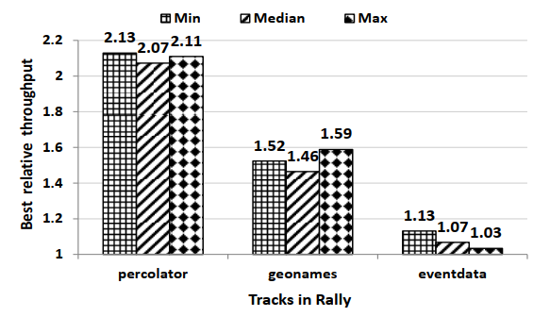
实验结果
不同的负载场景：
percolator, geonames, eventdata，中位数吞吐量分别是默认配置的2.07, 1.46, 1.07倍；
eventdata，内存成为瓶颈，最大吞吐量只比默认配置提高3.39%，但依然可以将最小吞吐量提升13.15%。
配置与性能之间的关系很难建模：

Slide 12
后续工作
面向日志搜索引擎的自动化调优：
已投稿至ACM/SPEC ICPE 2020；
多目标优化问题:index and query，performance and power；
拓展到大数据实时分析系统中的其他软件的性能调优；
抽取问题的共性特征，探索将软件调优作为一种服务对外提供。

Slide 13
个人简介-窦晖
教育背景:
2007.09-2011.06 西安交通大学 软件工程 学士
2011.09-2017.09 西安交通大学 计算机科学与技术 博士 导师：齐勇 教授
研究方向：绿色数据中心的能耗成本管理
工作经历:
2017.09-2018.06 西安华为技术有限公司 云计算与大数据架构与设计部 高级工程师A 工作内容：私有云高性能计算业务的解决方案整体设计
2018.09-至今 中山大学 数据科学与计算机学院 科研博士后 合作导师：陈鹏飞 副教授 研究方向：面向实时大数据分析系统的性能和能耗优化. 目前主持国家自然科学基金青年项目1项，高校基本科研业务费中山大学青年教师培育项目1项.

Slide 14
Q&A
Thanks !

